Slide 1

Tervetuloa Keudaan!

Slide 2
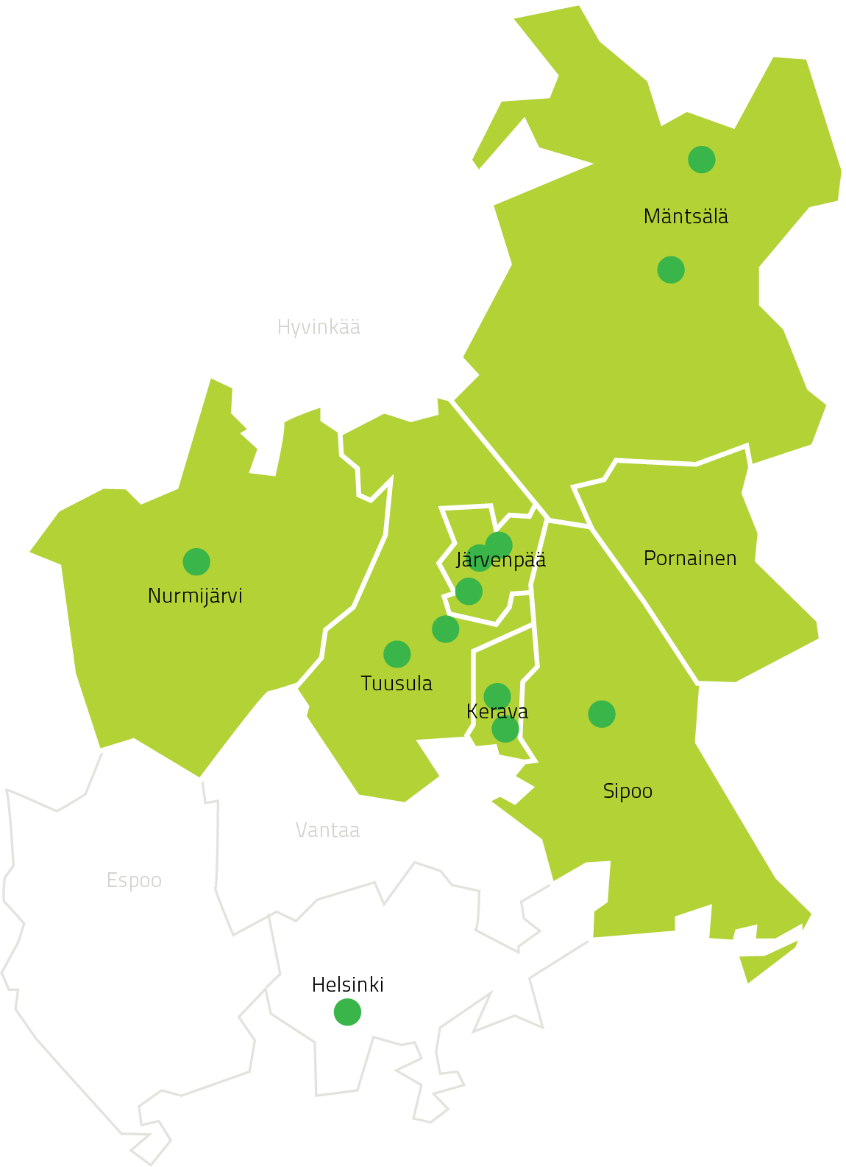
Keuda on lähellä
Järvenpää
  Sibeliuksenväylä
  Wärtsilänkatu
Kerava
  Keskikatu
  Sarviniitynkatu
Mäntsälä
  Lukkarinpolku
  Saaren Kartano
Nurmijärvi
  Lopentie
Sipoo
  Sipoon Enter
Tuusula
  Kirkkotie
  Pekka Halosen Akatemia
Helsinki
  Uutiskatu

Slide 3
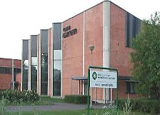
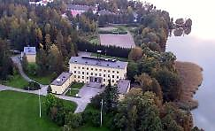
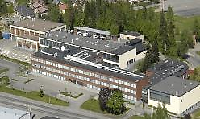
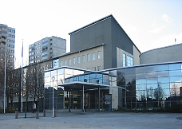
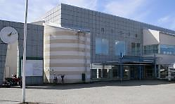
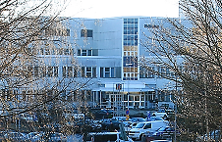
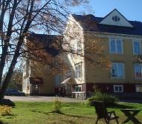
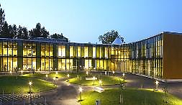
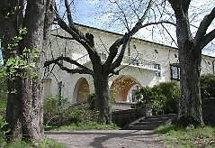
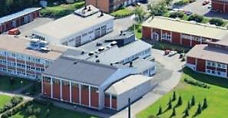
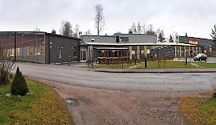
Toimipisteemme
Kerava, Sarviniitynkatu
Järvenpää,
Sibeliuksenväylä
Järvenpää,
Wärtsilänkatu
Keskikatu, Kerava
Tuusula, Kirkkotie
Uutiskatu, Helsinki
Tuusula,
Pekka Halosen
akatemia
Sipoon Enter
Mäntsälä,
Saaren kartano
Nurmijärvi, Lopentie
Mäntsälä, Lukkarinpolku

Slide 4

Faktoja Keudasta
Keski-Uudenmaan koulutuskuntayhtymä Keudan omistavat Keravan, Järvenpään, Mäntsälän, Nurmijärven, Pornaisten, Sipoon ja Tuusulan kunnat
Keuda on Suomen 8. suurin ammatillinen oppilaitos
Keudassa opiskelee yli 10 000 tutkintoon johtavan koulutuksen opiskelijaa vuosittain, keudalaisia on 650
Opiskelijapalaute: Keudan tarjoama koulutus paransi valmiuksia työelämään siirtymiseen, siellä toimimiseen tai jatko-opintoihin; arvosana 4,29 / 5
Rakennamme yksilöllisiä polkuja ammattiin, Keudassa saa innostua ja innostaa!
#omapolku #ykkösvalinta
Notes:
Yksilöllinen oma polku, jossa jokaiselle rakennetaan oma opintosuunnitelma. Samat vai eri faktat

Slide 5
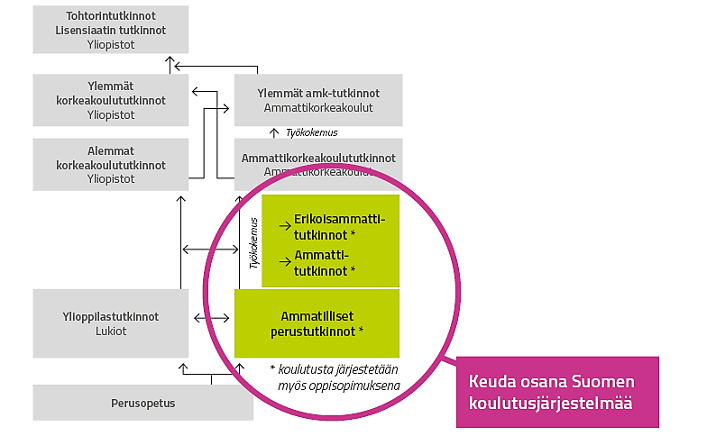
Keuda osana
Suomen koulutusjärjestelmää

Slide 6
Tarjoamme opetusta kaikilla toimialoilla:
  Terveys- ja hyvinvointialat
    Kasvatus- ja ohjausalan pt
      Lastenohjaaja
      Nuoriso- ja yhteisöohjaaja
  Humanistiset ja taidealat
    Media-alan ja kuvallisen ilmaisun pt
      Mediapalvelujen tuottaja
      Kuvallisen ilmaisun toteuttaja
    Taideteollisuusalan pt
      Artesaani (sisustusala)

Slide 7
  Kauppa, hallinto ja oikeustieteet
    Liiketoiminnan pt
      Merkonomi
  Tietojenkäsittely ja tietoliikenne (ICT)
    Tieto- ja viestintätekniikan pt

Slide 8
  Tekniikan alat
    Autoalan pt
      Ajoneuvoasentaja
      Autokorikorjaaja
      Automaalari
      Pienkonekorjaaja
      Varaosamyyjä
      Automyyjä
    Elintarvikealan pt
      Leipuri-kondiittori
    Kone- ja tuotantotekniikan pt
      Koneistaja
      Levyseppähitsaaja

Slide 9
  Tekniikan alat jatkuu
    Laboratorioalan pt
      Laborantti
    Pintakäsittelyalan pt
      Maalari
    Prosessiteollisuuden pt
      Prosessinhoitaja
    Puuteollisuuden pt
      Puuseppä
    Rakennusalan pt
      Talonrakentaja
      Maarakennuskoneenkuljettaja
    Sähkö- ja automaatioalan pt
      Sähköasentaja
      Automaatioasentaja

Slide 10
  Tekniikan alat jatkuu
    Talotekniikan pt
      Putkiasentaja
      Ilmanvaihtoasentaja
      Kylmäasentaja
    Teknisen suunnittelun pt
      Suunnitteluassistentti
    Tekstiili- ja muotialan pt
      Ompelija
      Mittatilausompelija
      Sisustustekstiilien valmistaja
      Tekstiilihuoltaja

Slide 11
  Maa- ja metsätalousalat
    Maatalousalan pt
      Eläintenhoitaja
      Maaseutuyrittäjä
    Metsäalan pt
      Metsäenergian tuottaja
    Puutarha-alan pt
      Puutarhuri
        Kukka- ja puutarhakaupan osaamisala
        Puutarhatuotannon osaamisala
        Viheralan osaamisala

Slide 12
  Luonnontieteet
    Luonto- ja ympäristöalan pt
      Luonto-ohjaaja
      Luonto- ja ympäristöneuvoja
      Ympäristönhoitaja
  Palvelualat
    Hius- ja kauneudenhoitoalan pt
      Kampaaja
      Kosmetologi
    Logistiikan pt
      Autonkuljettaja
      Varastonhoitaja

Slide 13
Palvelualat jatkuu
  Matkailualan pt
    Matkailupalvelujen tuottaja
    Matka-asiantuntija
    Vastaanottovirkailija
  Puhtaus- ja kiinteistöpalvelualan pt
    Toimitilahuoltaja
    Kodinhuoltaja
    Kiinteistönhoitaja
  Ravintola- ja catering-alan pt
    Kokki
    Tarjoilija
  Turvallisuusalan pt
    Turvallisuusvalvoja

Slide 14
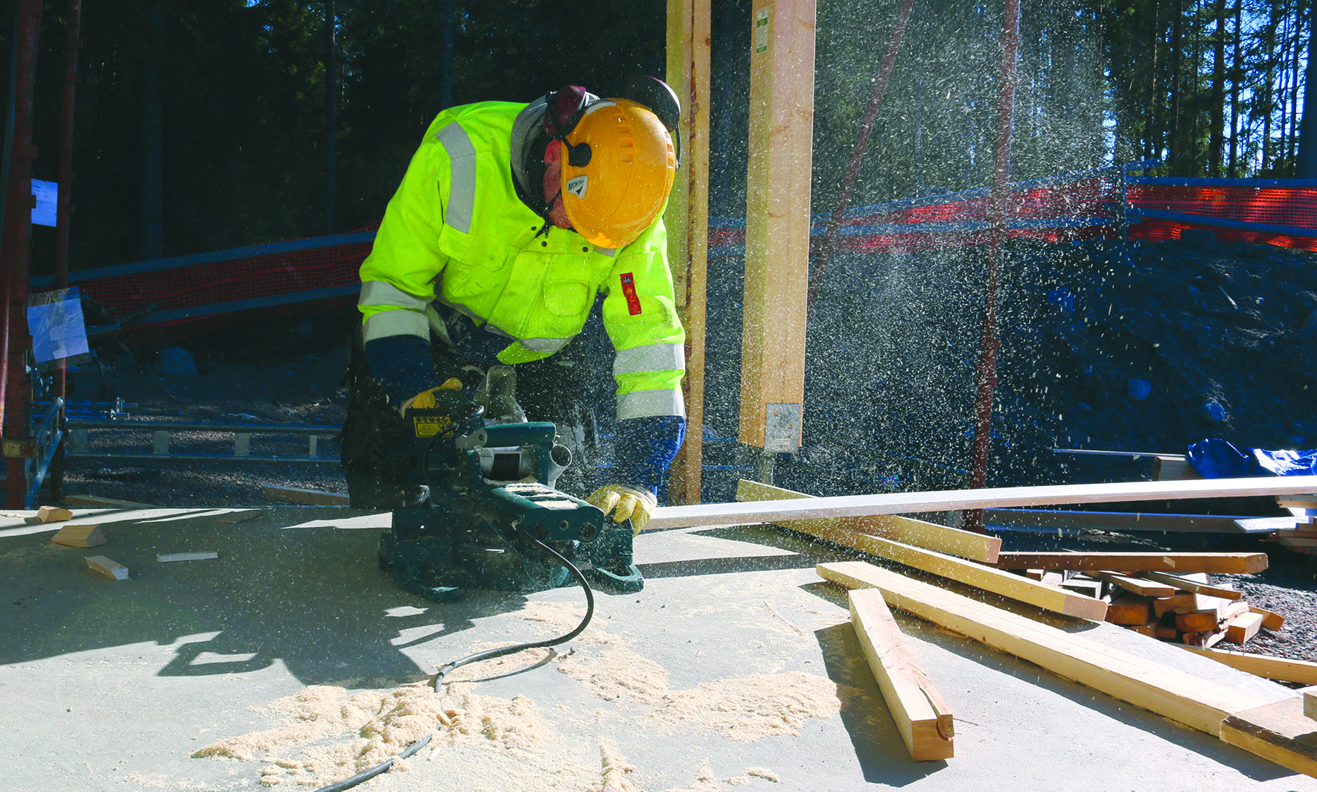
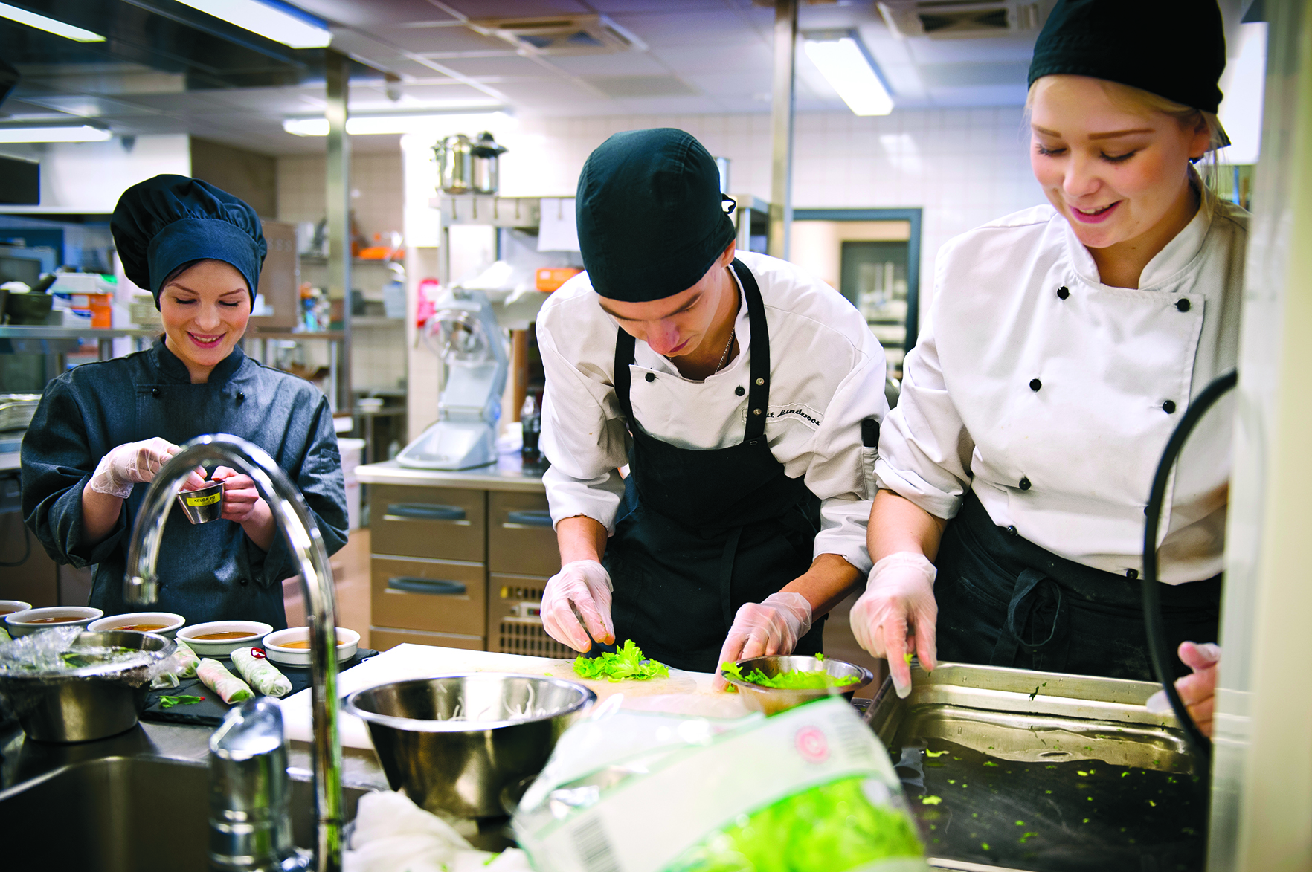
Ammatillinen perustutkinto on 180 osaamispistettä
Ammatilliset tutkinnon osat, 145 osaamispistettä
  Lähiopetusta
  Työssä järjestettävä koulutus
  Näytöt
  Osaamisen tunnistaminen
Yhteiset tutkinnon osat, 35 osaamispistettä
  Mm. viestintä- ja vuorovaikutus, matemaattiset aineet, yhteiskunnalliset aineet
Opinnot kestävät peruskoulupohjaisena keskimäärin kolme vuotta
  Henkilökohtainen osaamisen kehittämissuunnitelma eli HOKS
Notes:
OK

Slide 15
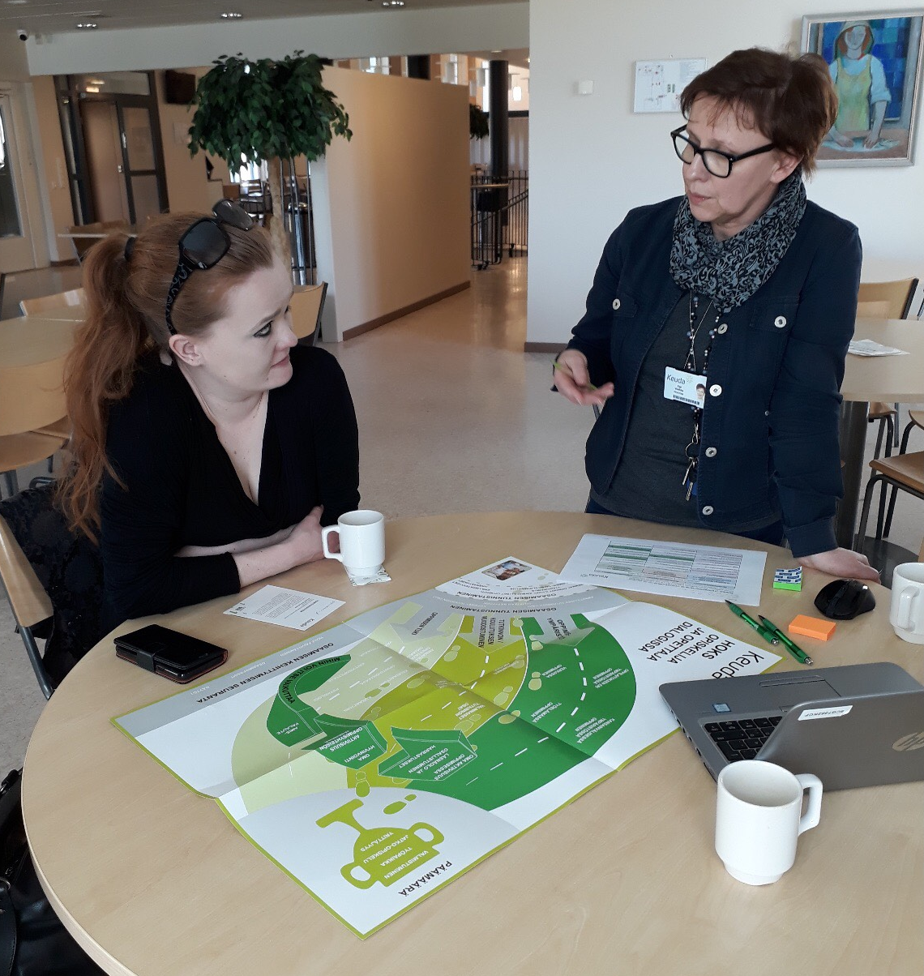
HOKS eli henkilökohtainen osaamisen kehittämissuunnitelma
Keudassa on kiinnitetty erityistä huomiota ohjaustoimintaan: jokaisella opiskelijallamme on oma vastuuohjaaja
Jokaiselle opiskelijalle laaditaan opintojen alussa henkilökohtainen osaamisen kehittämissuunnitelma, jota päivitetään opintojen aikana
HOKSiin kirjataan yksilölliset osaamisen tunnistamista, tunnustamista, hankkimista, kehittymistä ja osoittamista sekä ohjaus- ja tukitoimia koskevat tiedot
Notes:
Oma polku, mutta ei yksin!!!

Slide 16

Yhdistelmäopinnot
Ammatillinen koulutus + lukio-opinnot
  Opiskelija hakee yhteishaussa ammatilliseen koulutukseen
  Lukuaineiden keskiarvon tulee olla vähintään 7,0
  Opiskelija suorittaa 3 – 4 vuodessa ammatillisen perustutkinnon ja ylioppilastutkinnon
  Lukioyhteistyötä tehdään lähialueen lukioiden kanssa
  Lukiojaksojen toteutustavat vaihtelevat eri toimipisteissä
  Opiskelija opiskelee lukiossa pääasiassa oppiaineita, jotka hän tulee kirjoittamaan
  Lukiossa suoritettavat kurssit tunnustetaan osaksi ammatillista perustutkintoa
Ammatillinen koulutus + ammatillinen koulutus (HOKS) eli opiskellaan kahta ammatillista perustutkintoa yhtäaikaisesti
Yhdistelmäopinnot mahdollisia kaikissa tutkinnoissa
Notes:
Linkki Keudan lukioinfoon?

Slide 17
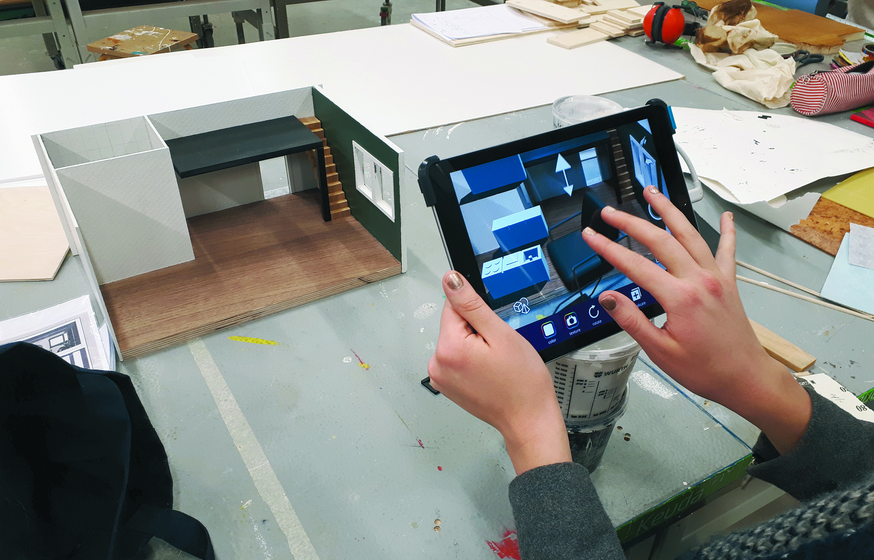
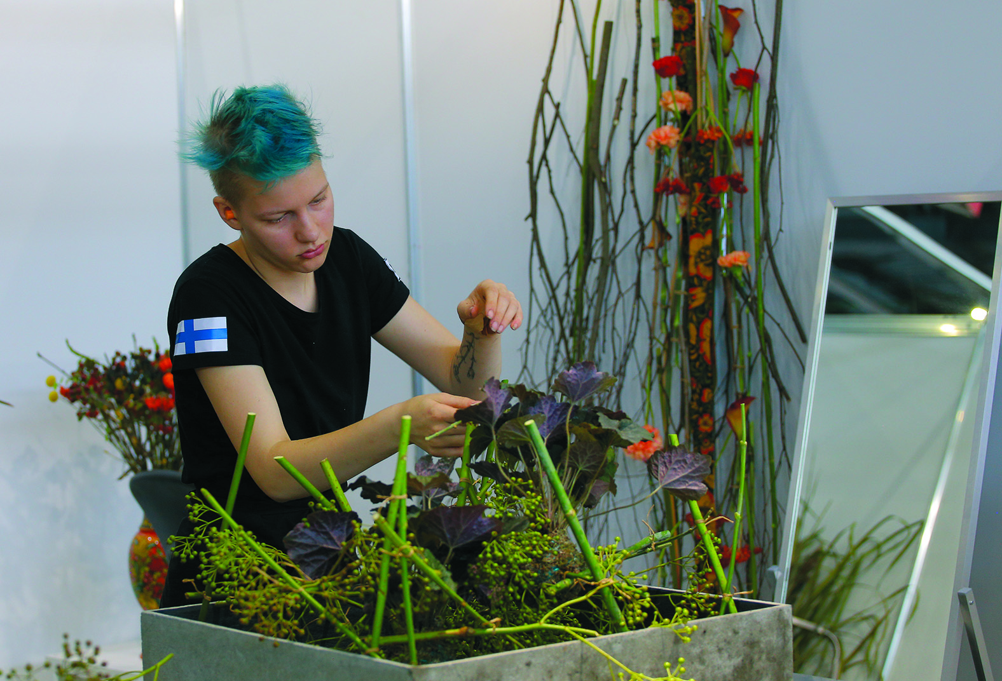
Keuda tarjoaa
Ajanmukaiset, monipuoliset oppimisympäristöt
Hyvät mahdollisuudet saada alan töitä jo opintojen aikana, kuten esim. kesällä
Oppisopimuskoulutuksen
Hyvät ammatin käytännön perustiedot
  korkeakouluun
  ammattitutkintoon ja erikoisammattitutkintoon
Kannustusta ammatillisen koulutuksen kilpailutoimintaan
Mahdollisuuden ulkomailla suoritettaviin, työpaikalla järjestettäviin koulutuksiin (kansainvälinen TJK-jakso; vuosittain 140 opiskelijaa)
Tukea yrittäjyyteen (Osuuskunta Yrittämö)

Slide 18
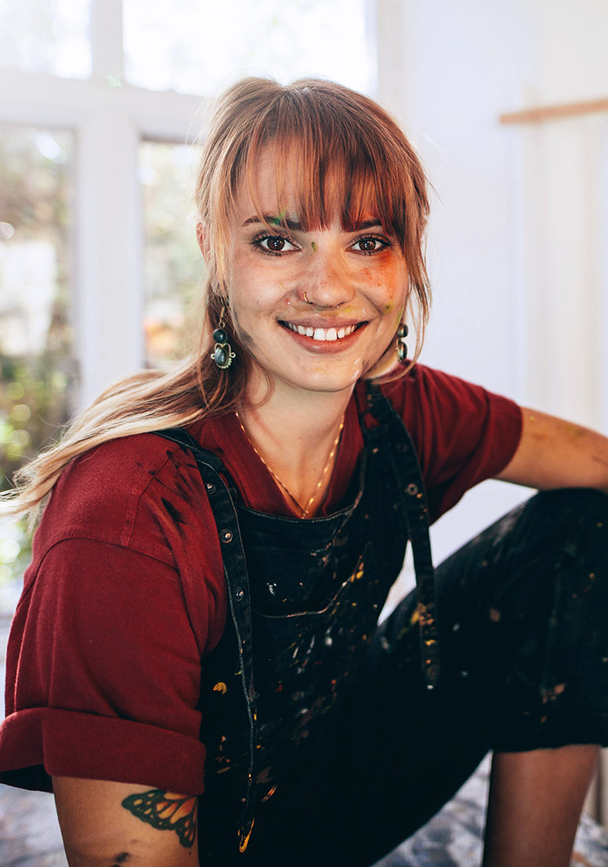
Ammatilliseen koulutukseen valmentava koulutus
– VALMA
Opinnoissa suunnitellaan ammatinvalintaa
ja jatko-opintoja
Valma-polut Keudassa:
  Arjentaitoja vahvistava polku: Järvenpää, Kerava, Nurmijärvi ja Mäntsälä
  Suomi toisena kielenä -polku: Järvenpää ja Kerava
Suoritettu VALMA-koulutus oikeuttaa
yhteishaussa kuuteen lisäpisteeseen

Slide 19
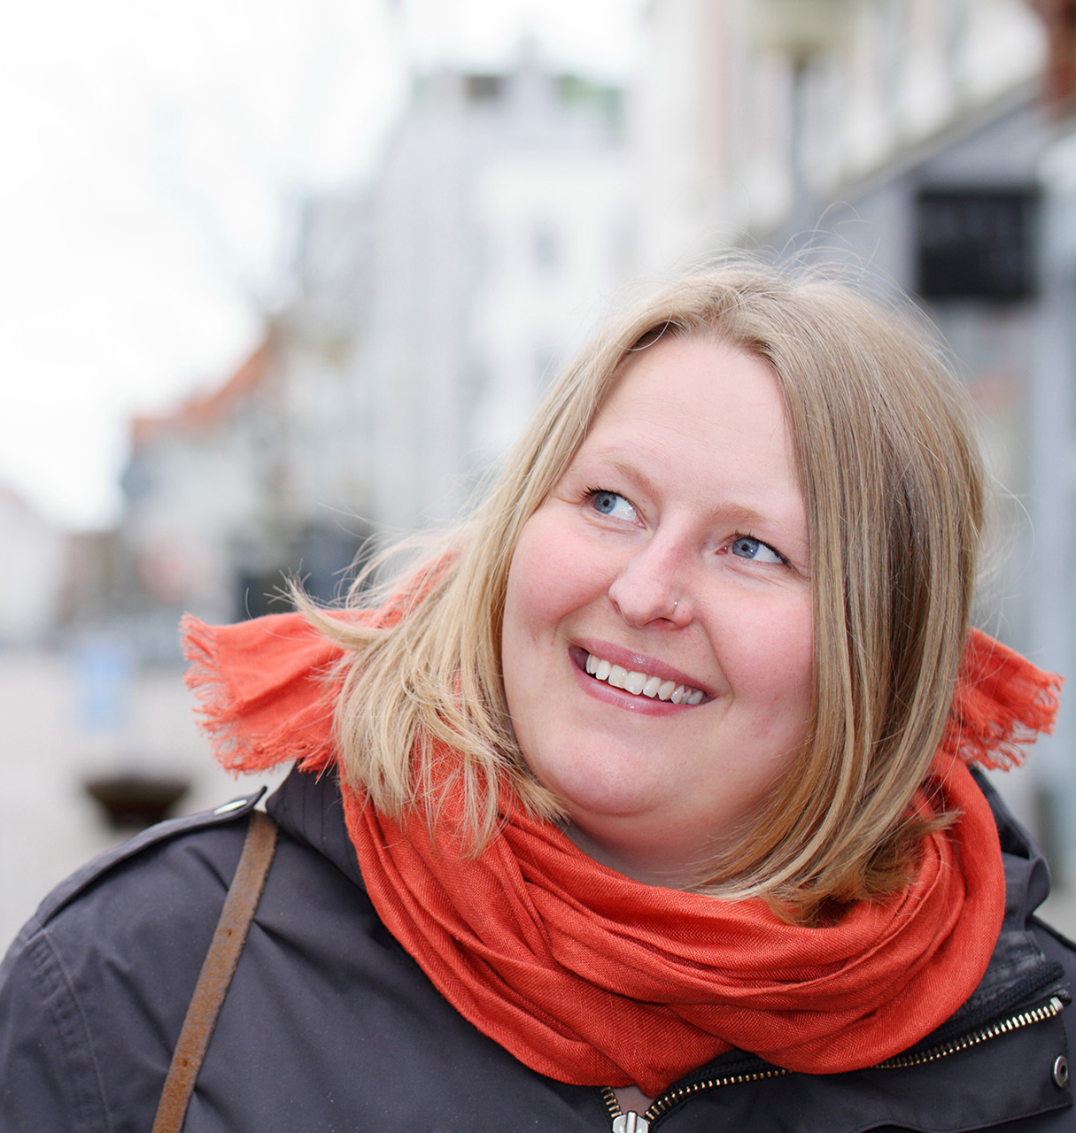
Ovet avoinna myös aikuisille!
Työtehtävät kuljettavat eteenpäin, jatkuva ja elinikäinen oppiminen
Aikuisten perusopetus
Täydennyskoulutusta,
mm. kortti- ja pätevyyskoulutukset sekä ”lyhytkurssit”
Jatko- ja lisäkoulutusmahdollisuudet
  Perustutkinnot
  Ammattitutkinnot
  Erikoisammattitutkinnot
Esimiestyön ja johtamisen koulutukset
Lähde kokeilemaan, voit innostua!

Slide 20

Tervetuloa tutustumaan!
Katso lisätiedot: www.keuda.fi/infot

Slide 21
Hakuajat ja -mahdollisuudet
Yhteishaku 2020 – opintopolku.fi
  Hakuaika on 18.2.–10.3.2020. Haku päättyy klo 15.
  PEKKA HALOSEN akatemian pääsy- ja soveltuvuuskokeiden ajankohta ilmoitetaan myöhemmin Keudan sivuilla. Keudan muihin koulutuksiin ei ole pääsy- ja soveltuvuuskokeita
  Hakijat, joiden äidinkieli ei ole suomi, kutsutaan tarvittaessa osaamiskartoitukseen, jossa kartoitetaan heidän opiskeluvalmiuksiaan
Haku VALMA-koulutukseen – opintopolku.fi
  Hakuaika on 19.5.–21.7.2020. Haku loppuu klo 15.
Jatkuva haku kaikkiin koulutuksiin on aina auki!
  www.keuda.fi/jatkuvahaku

Slide 22

Kysy lisää!
Kysyttävää hakemisesta?
Ota yhteyttä Hakupalveluihin:
040 174 5579, hakupalvelut@keuda.fi
Palvelemme myös chatissä keuda.fi
Kiinnostaako oppisopimuskoulutus?
Ota yhteyttä Työelämäpalveluihin:
040 174 5627, tyoelamapalvelut@keuda.fi

Slide 23

KIITOS!
#keuda #ykkösvalinta
#omapolku #työelämäävarten
www.keuda.fi

